Slide 1
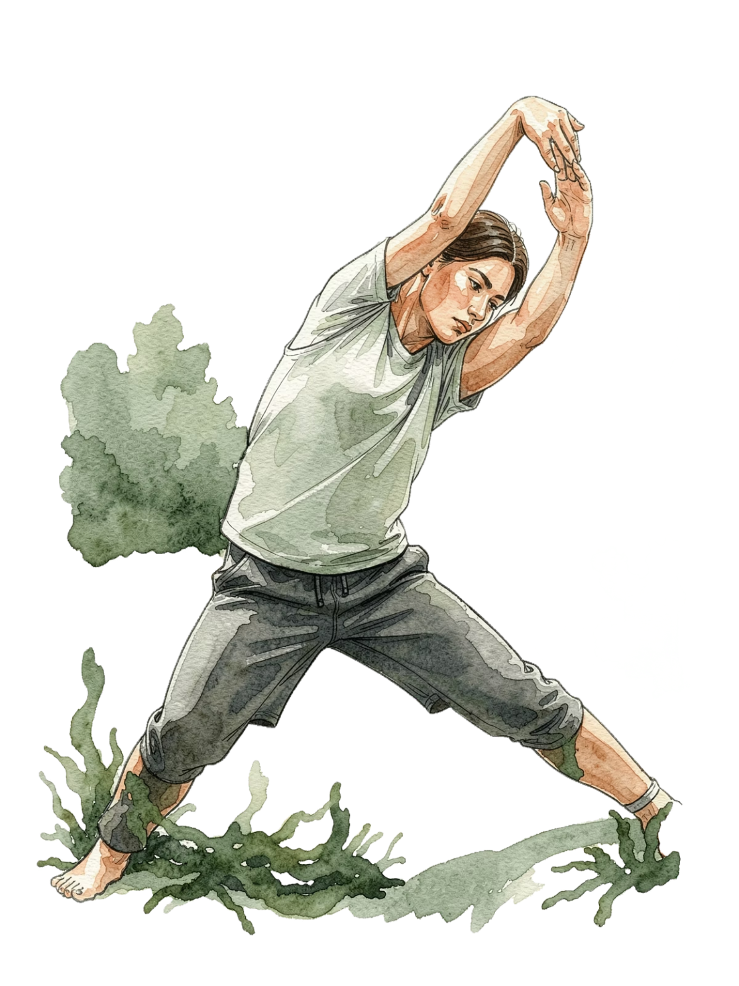
Cuidando Tu Salud: El Poder de la Prevención
Pequeños hábitos, grandes resultados. Descubre cómo la prevención transforma tu calidad de vida.

Slide 2
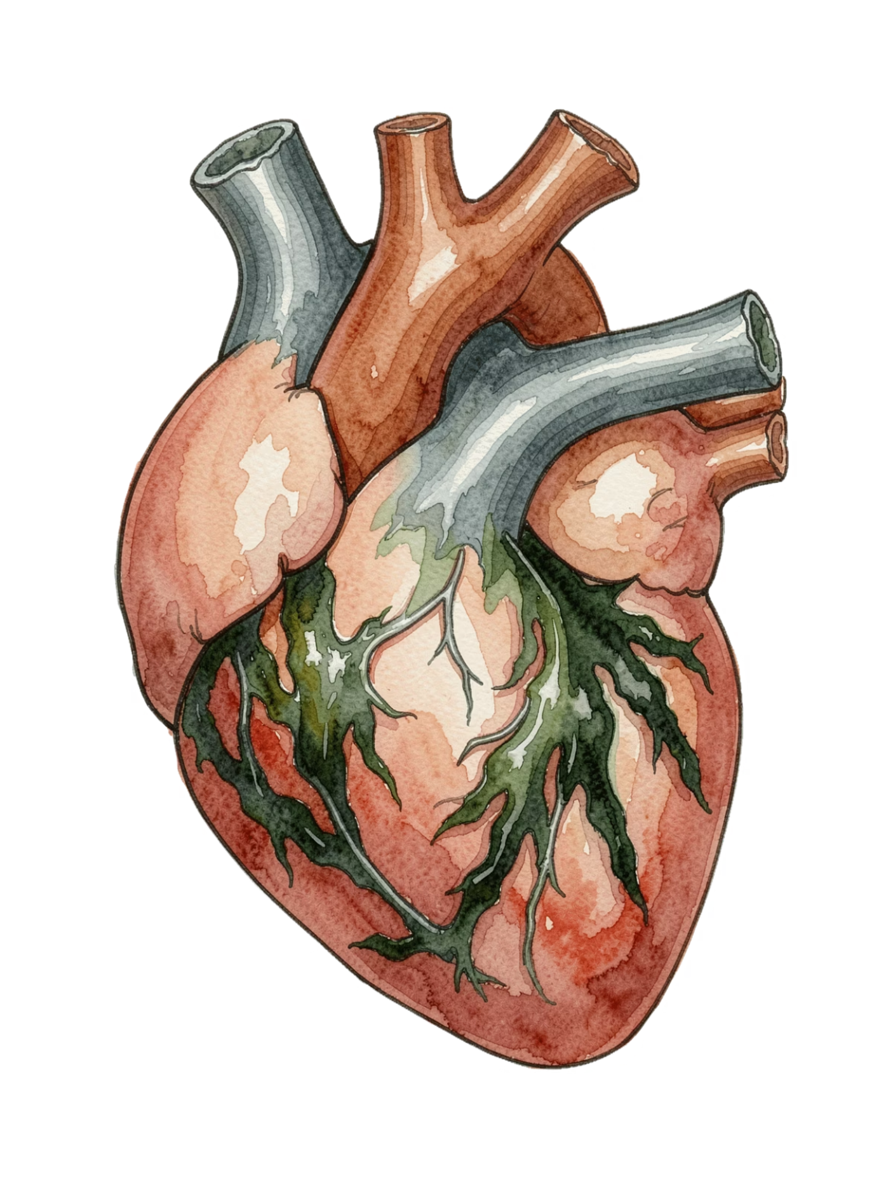
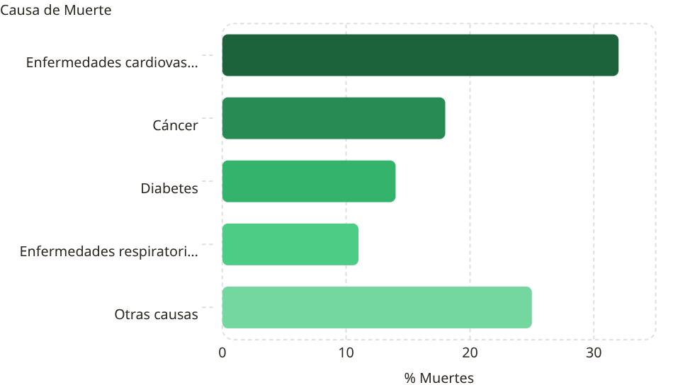
¿Por Qué Prevenir?
Factores de riesgo modificables
La mayoría de las muertes prematuras son prevenibles.
Obesidad
Aumenta el riesgo cardiovascular
Hipertensión
Silenciosa y peligrosa
Tabaquismo
Principal causa evitable

Slide 3

Los Pilares de una Vida Saludable
Nutrición Balanceada
Ejercicio Regular
La base de una salud óptima. Lo que comes define cómo te sientes.
Mueve tu cuerpo y protege tu corazón, mente y articulaciones.
Higiene Personal
Chequeos Médicos
Tu primera barrera contra infecciones y enfermedades.
La detección temprana salva vidas.

Slide 4
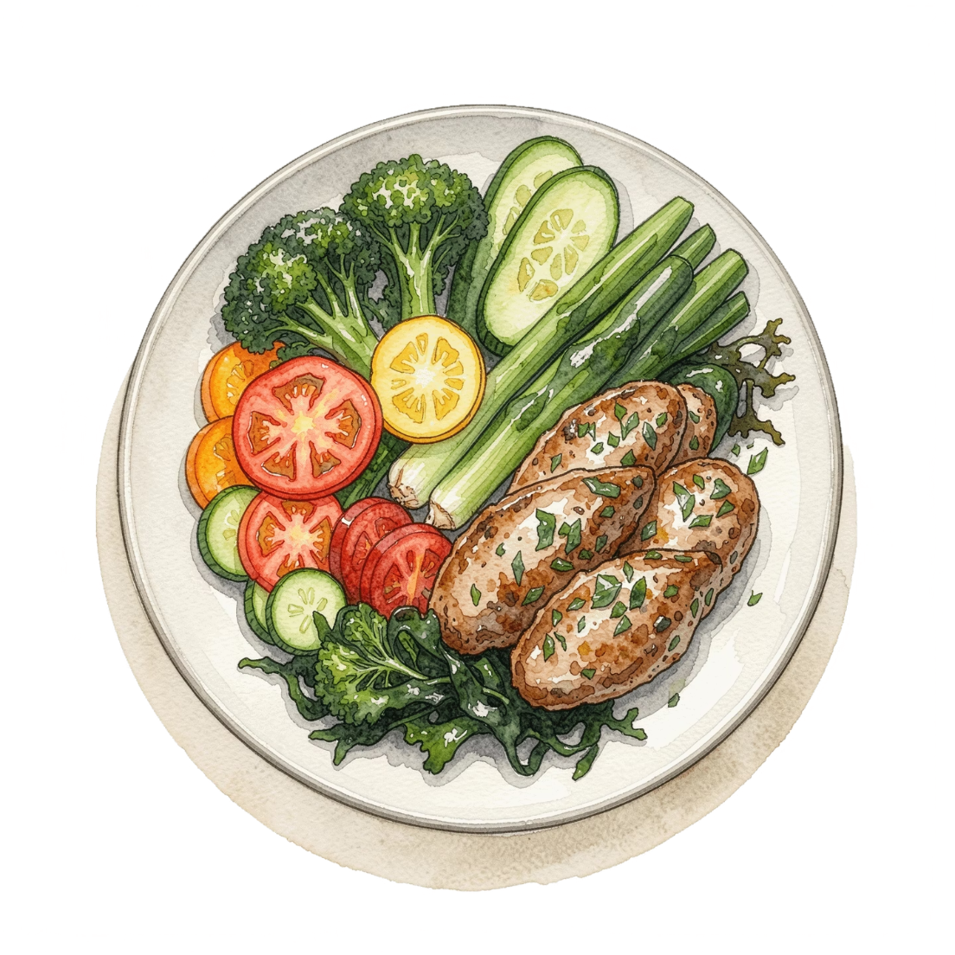

NUTRICIÓN
Combustible para Tu Cuerpo
✅ Incluye
Frutas, verduras, granos enteros y proteínas magras
❌ Evita
Azúcares en exceso, grasas saturadas y ultraprocesados
La mitad de tu plato debe ser frutas y verduras.

Slide 5
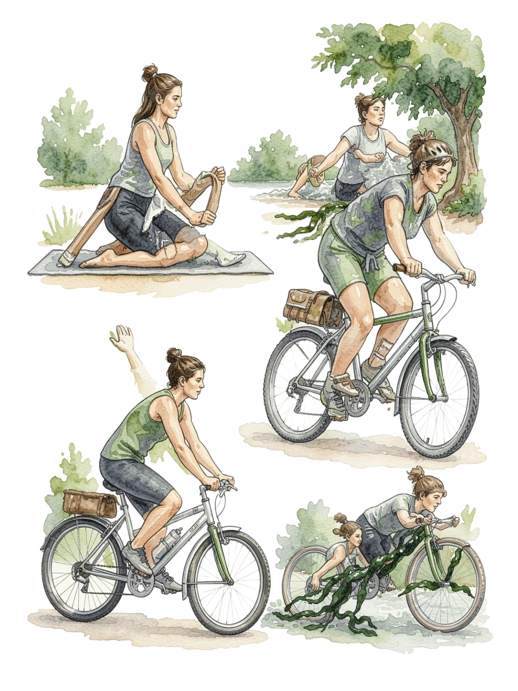
El Poder del Movimiento
150
30%
Minutos/semana
Menos riesgo
Actividad moderada recomendada por la OMS
De enfermedades cardiovasculares
2x
Mejor sueño
Y reducción del estrés crónico

Slide 6
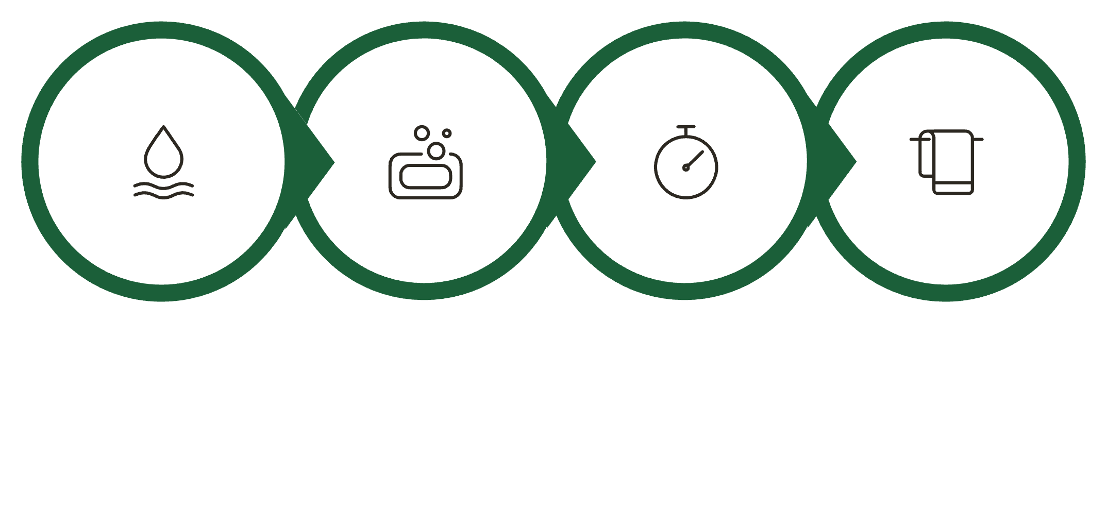
HIGIENE
Tu Primera Línea de Defensa
El lavado de manos correcto elimina el 99% de los gérmenes responsables de enfermedades comunes.
Mojar
Jabón
Frotar 20s
Enjuagar y Secar
Antes y después de comer
Después del baño
Al llegar a casa
Antes de preparar alimentos

Slide 7
Niveles de Prevención
Un enfoque integral para cuidar tu salud en cada etapa de la vida.
Prevención Terciaria
Manejo de enfermedades existentes para evitar complicaciones
Prevención Secundaria
Detección temprana: chequeos, exámenes, diagnóstico oportuno
Prevención Primaria
Evitar que la enfermedad ocurra: vacunas y hábitos saludables

Slide 8
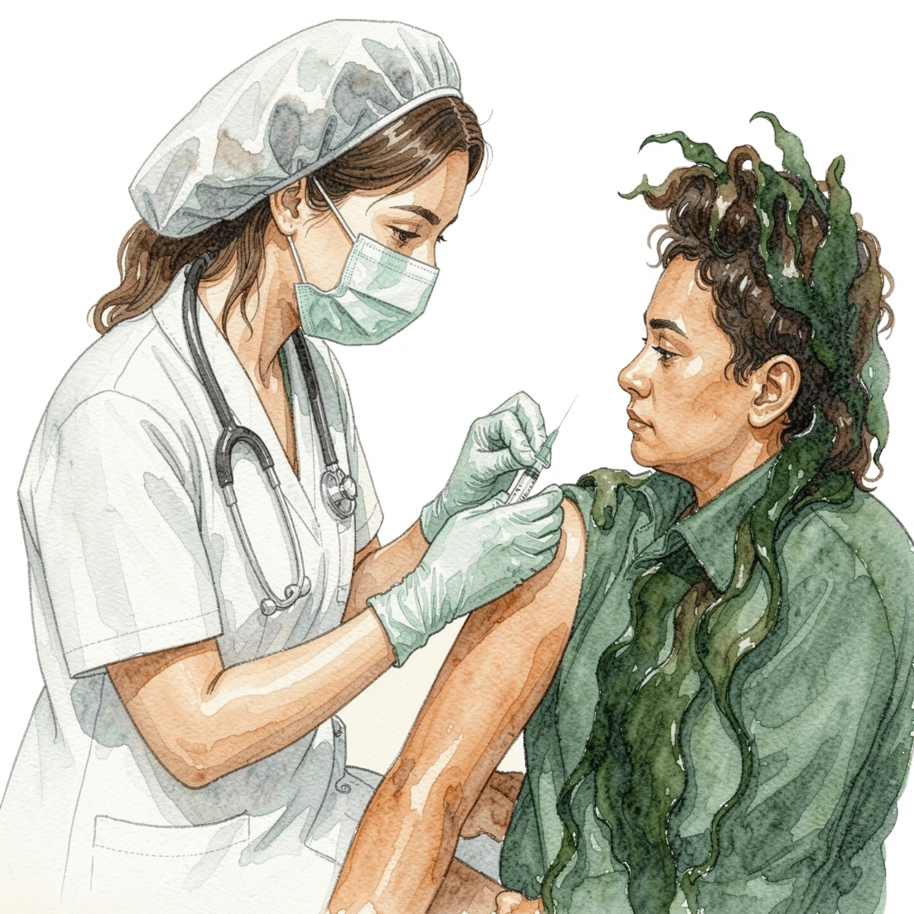

VACUNACIÓN
Escudo Protector
Las vacunas son una de las herramientas más eficaces de la medicina moderna.
Protección Individual
Inmunidad de Rebaño
Previene enfermedades infecciosas graves
Protege a quienes no pueden vacunarse
Mantén tu calendario de vacunación al día en todas las etapas de la vida.

Slide 9
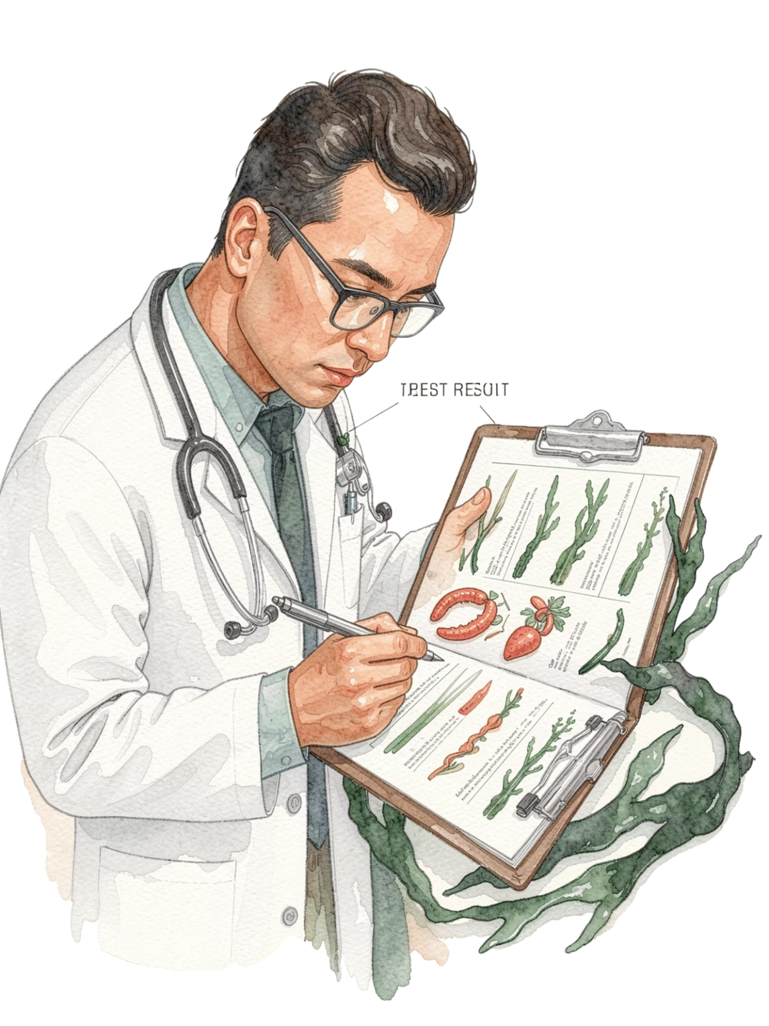
Detección Temprana: La Clave del Éxito
Mamografía
Detección de cáncer de mama desde los 40 años
Colonoscopía
Prevención del cáncer colorrectal a partir de los 50
Control de Presión
Chequeos anuales para detectar hipertensión silenciosa
Glucosa en Sangre
Diagnóstico temprano de prediabetes y diabetes tipo 2

Slide 10

Tu Salud en Tus Manos
La prevención no es un evento único — es un compromiso diario.
🥗 Come bien
Elige alimentos naturales y nutritivos
🏃 Muévete
150 minutos de actividad por semana
💉 Vacúnate
Protégete y protege a los tuyos
🩺 Chequéate
Visita tu médico regularmente
¡Empieza hoy! Cada pequeño hábito cuenta. Tu salud es tu mayor riqueza.

